Slide 1
Analogové vstupy a výstupy
A/D převodníky

Slide 2
A/D převodníky
Jednočipové mikroprocesory a mikrořadiče jsou často určeny pro aplikace kde zpracovávají
a generují analogové signály.
Pro zpracování analogových signálů je nutné použít A/D převodníků.
Ty mohou být:
  Integrované – součást jednočipových mikroprocesorů a mikrořadičů.
  Externí – samostatné integrované obvody připojované k mikroprocesoru pomocí paralelního či sériového rozhraní.

Slide 3
Druhy A/D převodníků
Komparační
  paralelní
  s postupnou komparací
Kompenzační
  čítací
  sledovací
  s postupnou aproximací
Integrační převodníky
S převodem na frekvenci

Slide 4
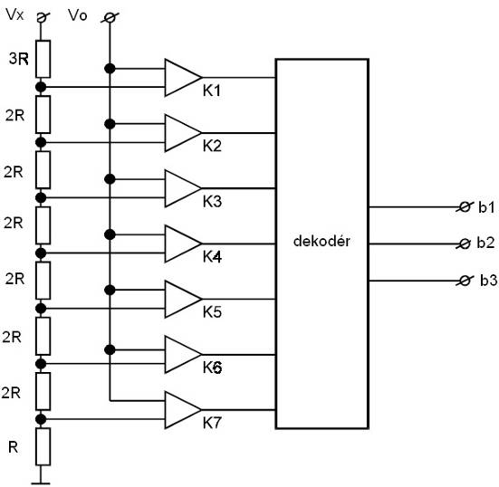
Komparační paralelní A/D převodník
Měřené
napětí Uo
je porovnáváno
v komparátorech s komparačními napětími vytvořenými
z referenčního napětí Ux odporovým děličem.

Slide 5
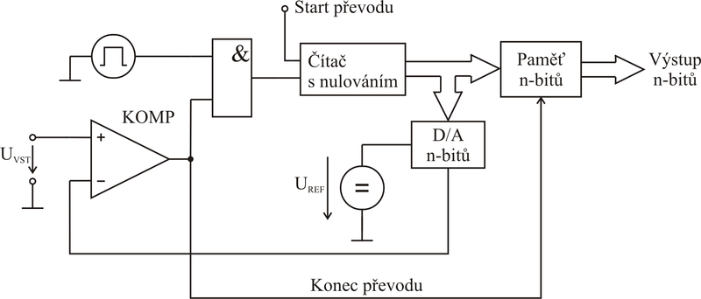
Kompenzační čítací A/D převodník
Přes D/A převodník hodnota se přivádí na komparátor a porovnává se vstupním napětím.

Slide 6
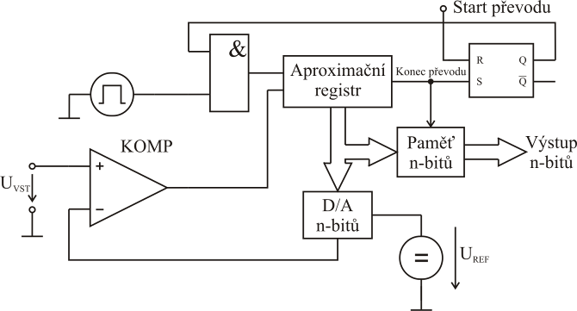
A/D převodník s postupnou aproximací
U tohoto A/D se využívá metody půlení intervalu.
Výhodou je pevný počet kroků na převod
Nejběžnější typ který se využívá s mikroprocesory

Slide 7
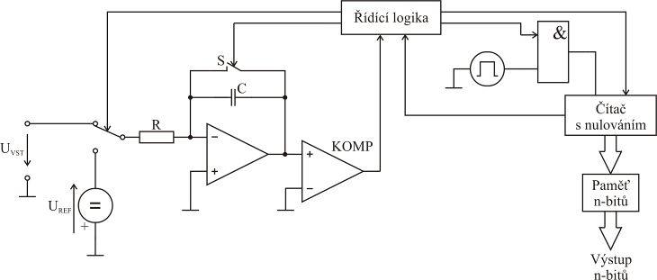
A/D převodník s dvojí integrací
Převod probíhá ve dvou fázích.
Na počátku je kondenzátor C vybit, čítač vynulován.
V první fázi je na vstup integrátoru přivedeno vstupní napětí po pevně stanovenou dobu – danou zpravidla přetečením čítače.

Slide 8

A/D převodník s dvojí integrací
u_{Integrátoru}
C
1. fáze
2. fáze
B
A
t
V druhé fázi je na vstup integrátoru přivedeno referenční napětí s opačnou polaritou a čítač čítá do doby, než je na výstupu integrátoru nulové napětí.
Počet pulsů (čas 2. fáze) odpovídá velikosti vstup. napětí.
Výhodou je vyšší přesnost a odolnost proti rušení
(digitální šum a 50 Hz).

Slide 9
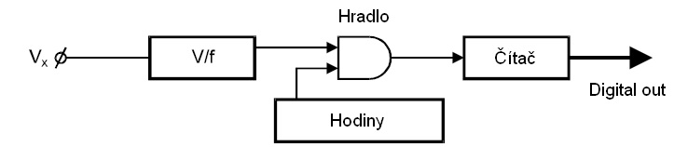
A/D s převodem na frekvenci
U/f - převodník napětí na frekvenci
  napětím přeladitelný oscilátor
  používá integrátor
Čítač počítá počet pulsů z převodníku U/f po „měřenou“ hodinami.
Počet pulsů odpovídá velikosti vstupního napětí.

Slide 10
A/D převodníky - rozdělení
Rozdělení A/D převodníků používaných
v mikroprocesorových systémech:
Dle umístění:
  Integrované – jsou součástí mikroprocesoru
  Externí – jsou v samostatných čipech připojených:
    Paralelní sběrnicí
    Sériovou sběrnicí (MW, SPI, I²C)
  Všechna řešení mají své výhody i nevýhody
  (rozměry, cena, rychlost, přesnost,....).

Slide 11
A/D převodníky - rozdělení
Dle počtu kanálů:
  Jedno kanálové
  Více kanálové
Dle polarity analogového signálu:
  Unipolární – převádí napětí pouze jedné polarity
  Bipolární – převádí napětí obou polarit
Dle typu kanálu:
  Diferenciální – každý kanál má dva samostatné vstupy, převodník převádí napětí mezi nimi.
  Se společnou zemí

Slide 12
A/D převodníky - příklady
V dalším textu budou vlastnosti převodníku ukázány na příkladech několika skutečných A/D převodníků:
  Integrovaný:
    T89C5115
  Sériové:
    LTC1290, MCP3002, MCP3201, MCP3208
  Paralelní:
    ADC0804
  Speciální:
    HCPL-7860, ICL7135, ICL7107

Slide 13
T89C5115
Atmel T89C5115 je jednočipový mikroprocesor založený na jádru i8051.
Součástí mikroprocesoru je 8 kanálový 10 bitový A/D převodník.
Převodník se skládá z těchto částí:
  Analogový přepínač (multiplexor) vstupů
  Analogová paměť (Sample and Hold)
  A/D převodník (kompenzační, aproximační)
  Řídící obvody, digitální rozhranní.

Slide 14
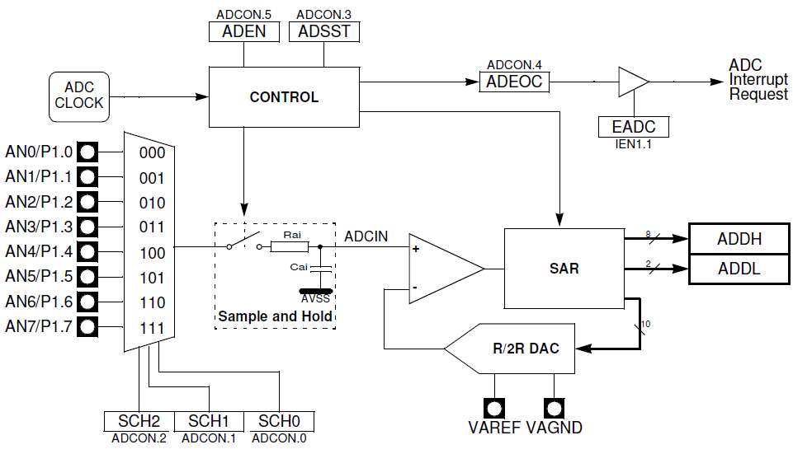
T89C5115
4
3
1
2

Slide 15
T89C5115
Analogový přepínač (multiplexor) vstupů
  Umožňuje výběr jednoho z 8 vstupů.
  Výhodou tohoto řešení je možnost testovat větší množství vstupů pomocí jednoho A/D převodníku (konstrukčně jednodušší).
  Nevýhodu je nižší rychlost
  (vstupy je nutné testovat jeden po druhém).
  Analogové Vstupy AN₀₋₇ mají sdílené piny
  s vstupně výstupním portem P1.

Slide 16
T89C5115
4
3
1
2

Slide 17
T89C5115
Analogová paměť (Sample and Hold)
  Převod pomocí Aproximačního převodníku trvá několik kroků (jednotky až desítky μs)
  Během této doby se může vstupní signál změnit.
  Účelem analogové paměti je odstranit chyby způsobené rychlými změnami, rušením (především 50 Hz), digitálnímu šumu....

Slide 18
T89C5115
Analogová paměť (Sample and Hold)
  Analogová paměť je složena ze spínače a kondenzátoru.
  Před vlastním převodem je spínač sepnutý
  Kondenzátor se nabije na napětí přiváděné
  z analogového přepínače.
  Během převodu je spínač rozepnut
  a kondenzátor udržuje (pamatuje si) stálé napětí (vzorek napětí).

Slide 19
T89C5115
4
3
1
2

Slide 20
T89C5115
A/D převodník
  Je řešen jako 10 bitový kompenzační
  s postupnou aproximací.
  Hlavní části:
Komparátor – porovnává napětí přiváděné
z analogové paměti se zpětnovazebním napětím
z D/A převodníku
SAR – aproximační registr: řídí převod metodou půlení intervalu (převod trvá vždy 10 taktů).

Slide 21
T89C5115
A/D převodník
  Hlavní části:
D/A převodník
  10. bitový, využívá odporovou síť R-2R
  Pro činnost D/A převodníku je nutné přivádět referenční napětí z pinů VAREF a VAGND.
Některé mikroprocesory mohou mít vstupy referenčního napětí programovatelné prostřednictvím D/A převodníky, čímž umožní softwarově měnit velikost referenčních napětí a tím měnit „měřítko“ a posun signálu.

Slide 22
T89C5115
4
3
1
2

Slide 23
T89C5115
Řídící obvody, digitální rozhranní.
  Slouží pro řízení jednotlivých částí během převodu.
  Generuje přerušovací signál pro obsluhu analogových vstupů
  Řízení převodníku je z mikroprocesoru realizováno pomocí registru ADCON
  Nastavením ADCON.3 na „1“ je spuštěn převod na zvoleném kanálu.
  Význam dalších bitů ADCON ukazuje tabulka:

Slide 24
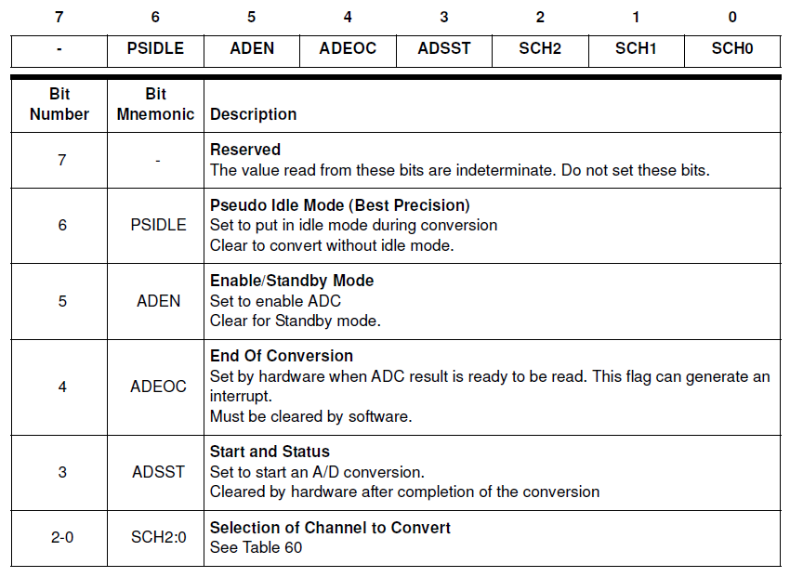

Slide 25
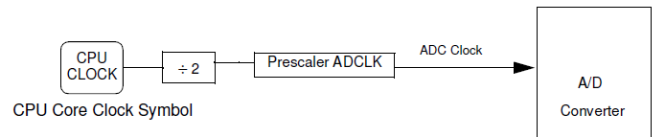
T89C5115
Řídící obvody, digitální rozhranní.
  Vlastní převod je taktován pomocí signálu ADC_Clock.
  Ten je získáván z CLK mikroprocesoru pomocí programovatelné děličky – Prescaler.
  Změnou frekvence je umožněno nastavit optimálně rychlost převodu a eliminovat chyby.

Slide 26
Integrované A/D převodníky - poznámky
Pokud není převodník vybaven analogovou vzorkovací pamětí je nutné počítat s možnými chybami při převodu měnících se signálů a tyto chyby eliminovat při dalším zpracování signálů.
Některé mikroprocesory mohou být vybaveny možností spustit posloupnost převodu na jednom kanálu nebo více kanálech. Výsledky jsou pak zapsány do registrů či přímo do paměti.
U některých mikroprocesorů je možno spustit kontinuální měření, výsledky posledních převodů jsou zapsány ve paměti (v kruhovém bufferu).

Slide 27
Integrované A/D převodníky - poznámky
Některé jednodušší mikroprocesory mohou mít algoritmus postupné aproximace realizován softwarově – D/A převodník je přímo řízen programem.
Toto řešení představuje přídavnou zátěž pro procesor, na druhou stranu umožňuje realizaci jiného algoritmu (čítací, sledovací....).

Slide 28
LTC1290
Linear Technology LTC1290:
  12 bitů unipolární / 11 bitů + znaménko bipolární převod
  4 diferenciální kanály / 8 jednoduchých kanálů
  možnost napájení jedním zdrojem (+5 V)
  čas převodu 13 μs
  rychlost vzorkování 50 ksps
  komunikace pomocí sběrnice MicroWire
  možnost softwarové volby řady parametrů: typ kanálů, typ převodu, formát výstupního slova,...

Slide 29
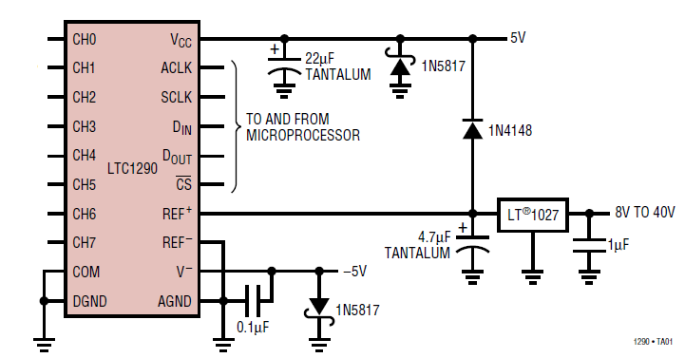
LTC1290 – typické zapojení
Jako zdroj referenčního napětí výrobce doporučuje obvod LTC1027.
Pouzdro DIP-20

Slide 30
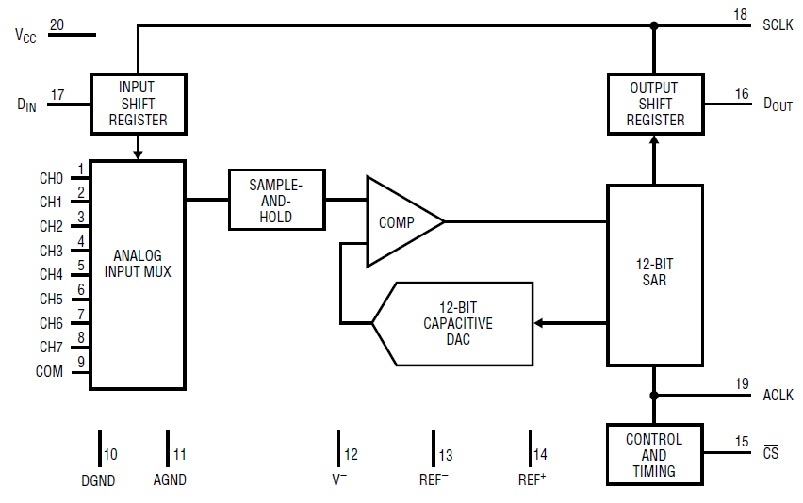
LTC1290 - struktura
4
2
3
1
5

Slide 31
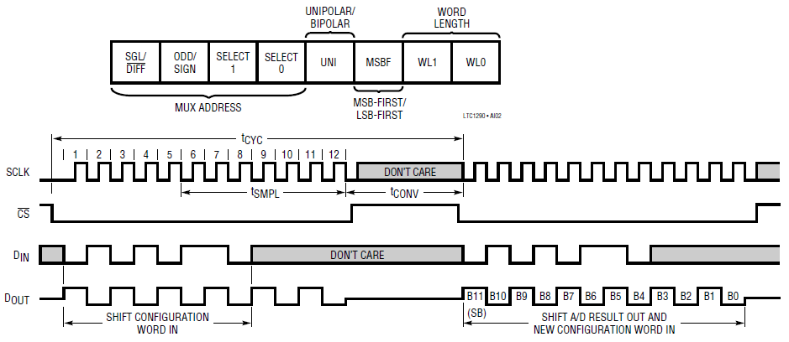
LTC1290 – postup převodu
Převod je spuštěn vysíláním bitů řídícího slova do vstupního registru.

Slide 32
LTC1290 – postup převodu
Po přijetí 5 bitů je spuštěno vzorkování, které trvá
7 taktů SCLK.
Po té je spuštěn vlastní převod, který trvá 52 taktů signálu ACLK. Ten může být maximálně 4 MHz.
V tom případě bude trvat převod 13 μs.
Po skončení převodu může být z výstupního posuvného registru čteno slovo s hodnotou převáděného napětí.
Současně se čtením může být do vstupního registru zapisováno řídící slovo pro další převod – pipelining.

Slide 33
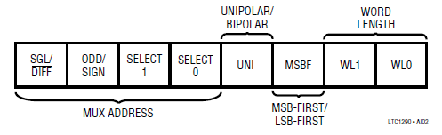
LTC1290
Význam řídícího slova:
  SGL/DIFF – typ kanálu
  ODD/SIGN – polarita
  Select1, Select0 – výběr kanálu
  UNI – unipolární / bipolární převod
  MSFB – způsob předávání dat:
  MSB → LSB / LSB → MSB
  WL1, WL0 – volba formátu výstupního slova:
  8, 12, 16 bitů, Power shutdown

Slide 34
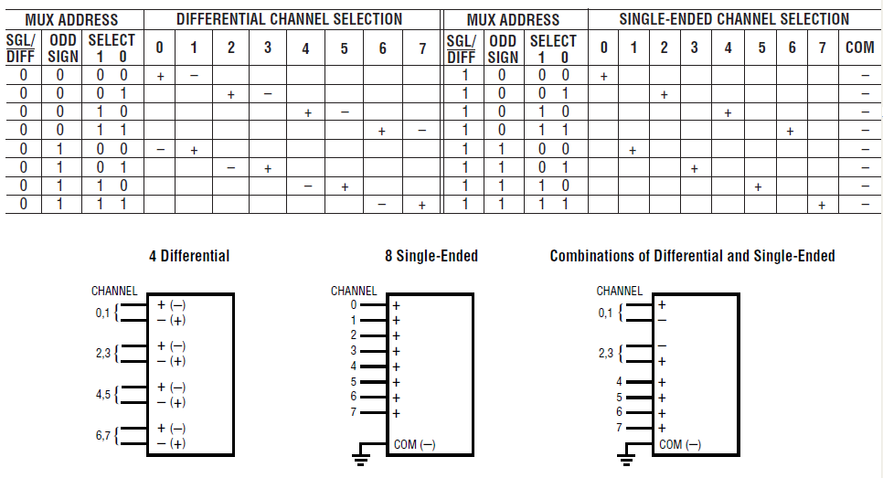
LTC1290 – volba kanálu

Slide 35
MCP3xxx
Rodina A/D převodníků fimy Microchip.
Sériové rozhraní SPI.
Napájecí napětí: 2,7 – 5,5 V.
Unipolární převod v rozasahu od 0 V do 2,7 – 5,5 V.
Nízká spotřeba: 400 – 500 μA (standby 5nA).
Rychlost vzorkování 50 – 100 ksps.
Vyrábí se v pouzdrech DIP i SOP.

Slide 36
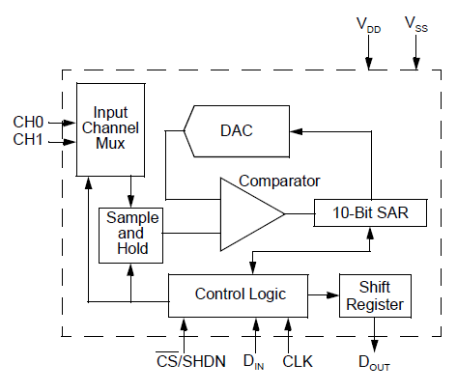
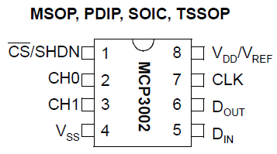
MCP3002
10 bitů
2 kanály

Slide 37
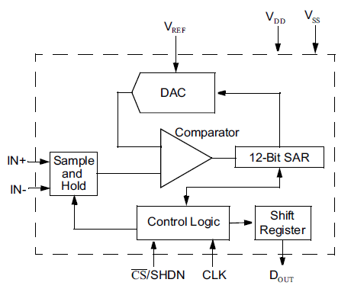
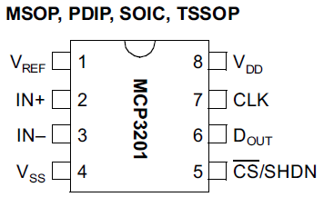
MCP3201
12 bitů
1 kanál

Slide 38
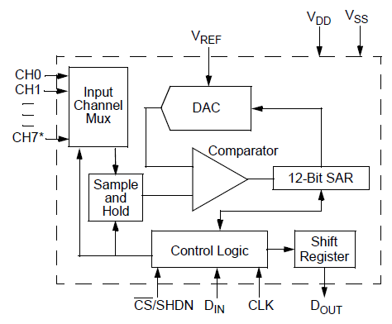
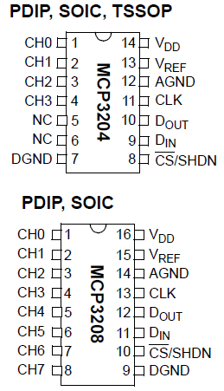
MCP3204 / 08
12 bitů
4/8 kanálů

Slide 39
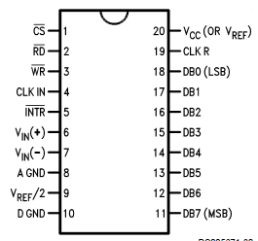
ADC0801 – ADC0805
Paralelní 8 bitový převodník
Možnost připojení ke sběrnici
8 bit. mikroprocesoru (Intel 8080A
a „kompatibilní, M6502, M6800)
Dnes už „výběhový typ“, paralelní
převodníky se v mikroprocesorových
systémech prakticky nepoužívají.
Výhodou oproti sériovým je jednodušší přenos dat a spolupráce s řadičem přerušení.
Obvod ADC0804 je použit v přípravku s A/D
pro měření laboratorní úlohy v předmětu ELE.

Slide 40
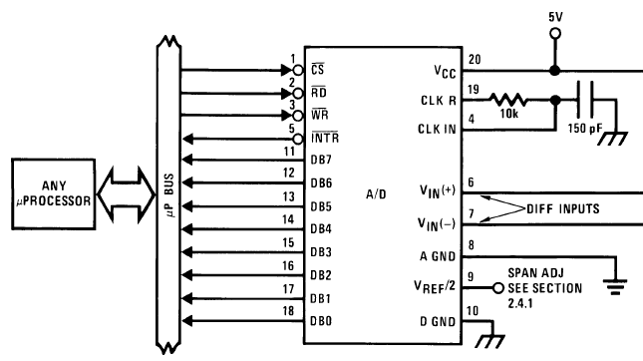
ADC0801 – ADC0805
Připojení ke sběrnici mikroprocesoru

Slide 41
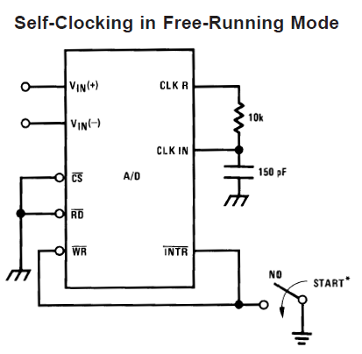
ADC0801 – ADC0805
V katalogovém listu
je celá schéma celé
řady aplikací obvodů ADC080x.
Jedna z variant je použití obvodu bez mikroprocesoru:
Free-Running Mode

Slide 42
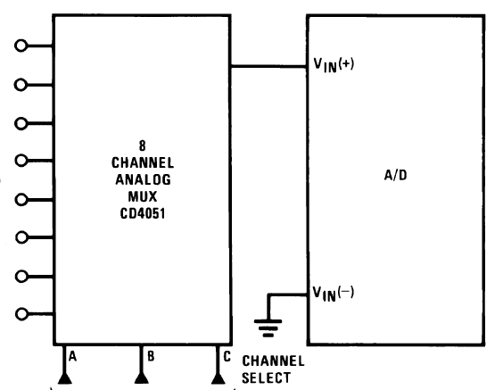
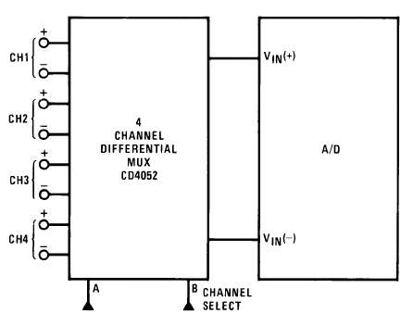
ADC0801 – ADC0805
Více kanálů je možné získat použitím obvodů
s analogovými multiplexory.

Slide 43
Analogové multiplexory
Slouží pro získání více vstupů při použití jednokanálového A/D převodníku.
Parametry:
  malá vlastní spotřeba
  malý odpor zvoleného kanálu (max. jednotky Ω)
  zpoždění signálu (desítky ns)
  počet a typ vstupů
Příklady: Analog Devices ADGxxx, Maxim DGxx

Slide 44
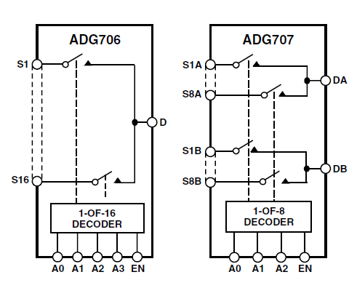
ADG706 / ADG707
Analog Devices
ADG706
16 vstupů se společnou zemí
ADG707
8 diferenciálních vstupů
Pouzdro
TSSOP – 28 pinů

Slide 45
HCPL-7860
Hewlett Packard HCPL-7860
15 bitový izolovaný A/D převodník typu Sigma-Delta.
Mezi vstupem a výstupem převodníku může být napětí 1kV.
Pro připojení obvodu k mikroprocesoru se využívá speciální obvod HCPL-7870 realizující rozhraní Microwire či SPI.
Obvod je určen například pro měření signálů
v silnoproudých obvodech (elektromotory....).

Slide 46
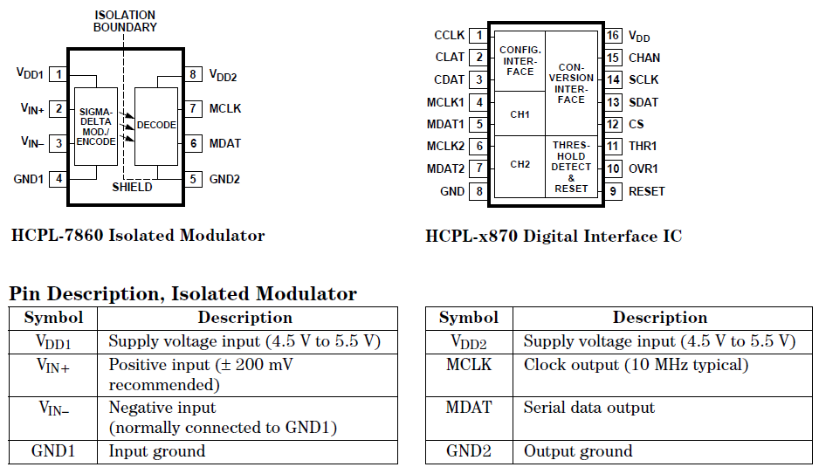
HCPL-7860

Slide 47
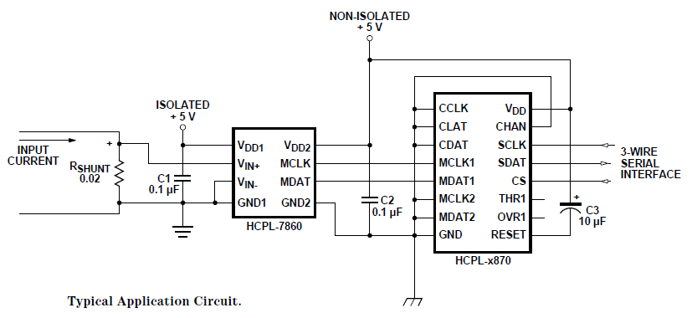
HCPL-7860

Slide 48
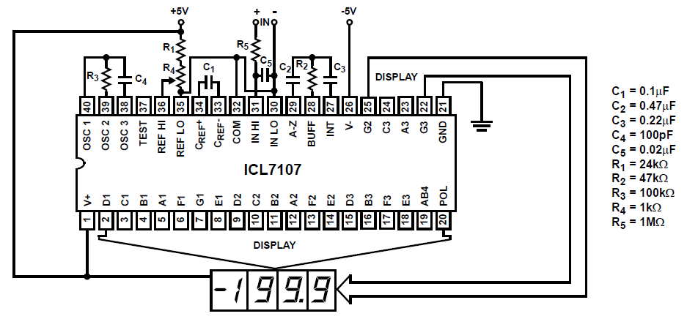
ICL7107
A/D převodník s výstupem na 3 ½ místný sedmisegmentový LED displej.

Slide 49
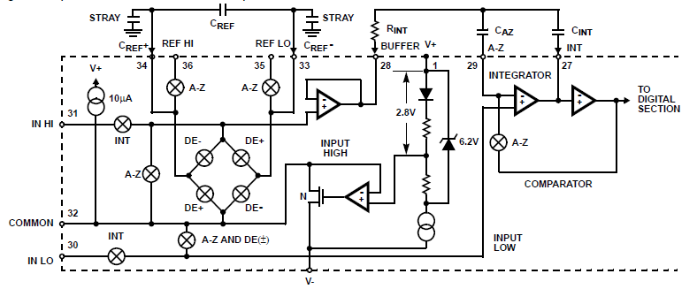
ICL7107 – Analogová část

Slide 50
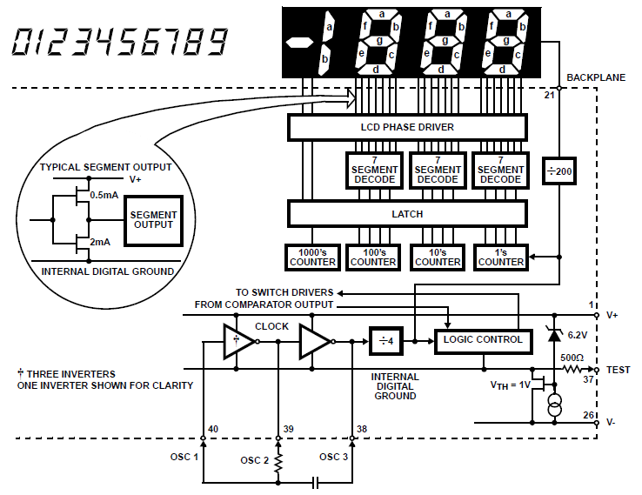
ICL7107 – Digitální část

Slide 51
ICL7135
A/D převodník s výstupem v BCD kódu.
4 ½ místný sedmisegmentový dynamický LED displej je možné připojit s pomocí převodníku
BCD – 7 segm. a tranzistorů spínajících anody displeje.
Obvody s výstupem na displej (7 segmentový, BCD, Bargraf,...) se využívají například u vestavěných měřících přístrojů.

Slide 52
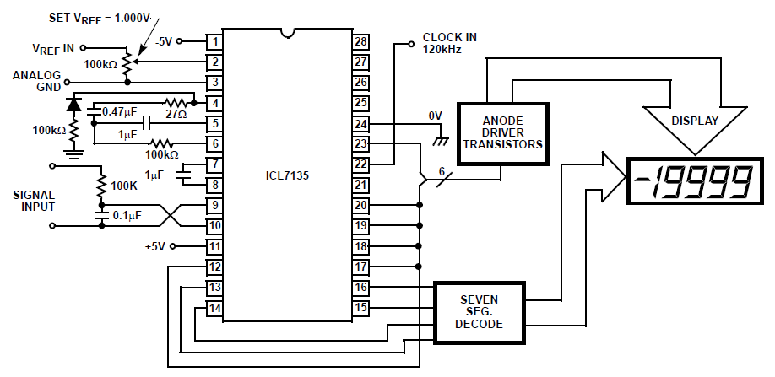
ICL7135

Slide 53
Alternativní řešení A/D převodu
A/D převodníky se často využívají pro měření neelektrických veličin (teplota, tlak,...).
Tato veličina je pomocí převodníku převedena na jinou elektrickou veličinu (odpor, kapacita,...).
Ta je pak převedena na napětí a měřena A/D převodníkem.
V takovýchto případech, může být výhodnější převádět měřenou veličinu na frekvenci či délku impulsu.

Slide 54
Alternativní řešení A/D převodu
Měření frekvence či času mikroprocesorem je jednodušší než měření napětí.
(většina jednočipových mikroprocesorů je vybavena čítačem / časovačem)
Výhodou je i to, že převodník na frekvenci může být umístěn v blízkosti snímače neelektrické veličiny.
Informaci „zakódovanou“ pomocí frekvence lze snadněji přenášet na větší vzdálenost.
Tím se eliminuje rušení a chyby způsobené délkou vodičů.

Slide 55
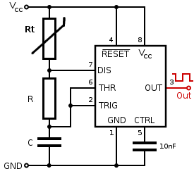
Alternativní řešení A/D převodu
Měření teploty:
  Teplota je měřena
  termistorem Rt.
  Změna odporu mění
  parametry děliče
  na vstupu obvodu
  NE555.
  Frekvence výstupního
  signálu odpovídá teplotě.

Slide 56
Analogové vstupy
Další pokračováním „zdokonalování“ jsou inteligentní čidla, senzory, snímače.
Jde o snímače neelektrických veličin, které jsou vybaveny vlastním integrovaným mikroprocesorem.
S nadřazeným systémem pak komunikují pomocí standardizovaného rozhraní (I2C, MicroWire, CAN, RS-485, ProfiBus, TCP-IP,...)
Měření může proběhnout na žádost z nadřazeného systému, nebo z vlastní iniciativy a nadřazený systém informovat pomocí přerušení.

